Slide 1

Iymonning
mohiyati
Tasdiq va amal

Slide 2
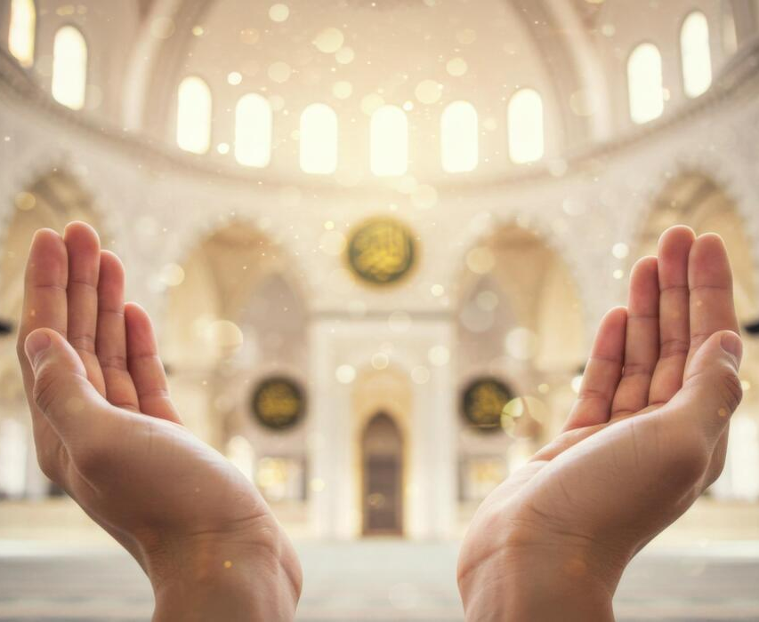
Iymon nima?
Allohga ishonish
Iymon - bu Allohning borligi va birligiga chin dildan ishonish, Uni tasdiqlash va Unga muhabbat bilan yondashishdir.
Payg'ambarlarga ishonish
Muhammad (s.a.v.) va boshqa barcha payg'ambarlar keltirgan narsalarga ishonish, ularning risolatini qabul qilish.
Islomning asosiy ustuni
Iymon Islom dinining eng muhim ustunidir. U barcha ibodatlar va yaxshi amallarning poydevori hisoblanadi.

Slide 3
Iymonning tarkibi
Iymon ikki asosiy tarkibiy qismdan iborat:
Tasdiq
Amal
Qalb bilan ishonish
Amal bilan ko'rsatish
Tasdiq - bu qalb bilan chin dildan ishonish, aql bilan tasdiqlash va til bilan iqror qilishdir. Bu iymonning ichki qismidir.
Amal - bu iymonni harakatlar orqali ko'rsatish, ibodatlar va yaxshi ishlarni bajarishdir. Bu iymonning tashqi qismidir.
"Qalbdagi ishonch, aqdagi tasdiq"
"Iymon amal bilan, amal iymon bilan"

Slide 4
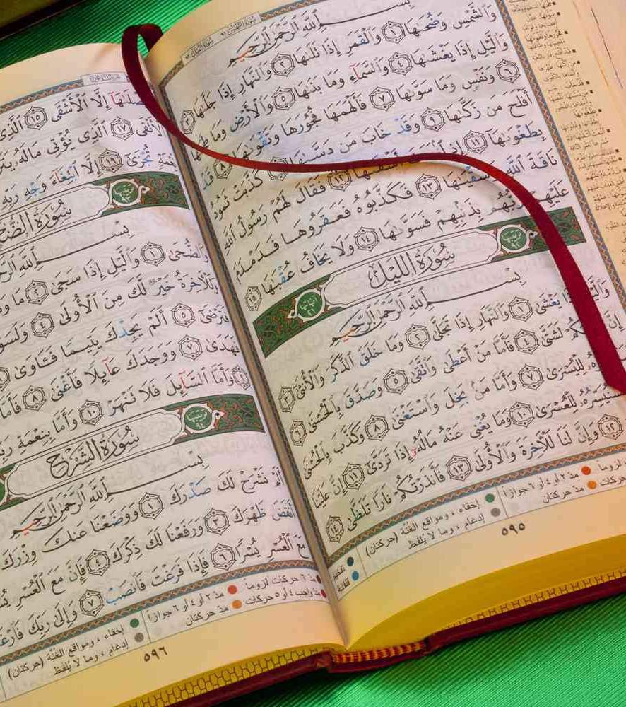
Tasdiq nima?
Ta'rif
Tasdiq - bu qalb bilan chin dildan ishonish, aql bilan tasdiqlash va til bilan iqror qilishdir. Bu iymonning ichki, ma'naviy qismidir.
Tasdiqning tarkibiy qismlari
1
Allohning borligi va birligi
Allohning yagona ekanligiga, Uning sifatlariga chin dildan ishonish
2
Payg'ambarlarning haqligi
Barcha payg'ambarlar, xususan Muhammad (s.a.v.)ning risolatiga ishonish
3
Qur'onga to'liq iymon
Qur'onning Allohning kalomi ekanligiga shubhasiz ishonish

Slide 5
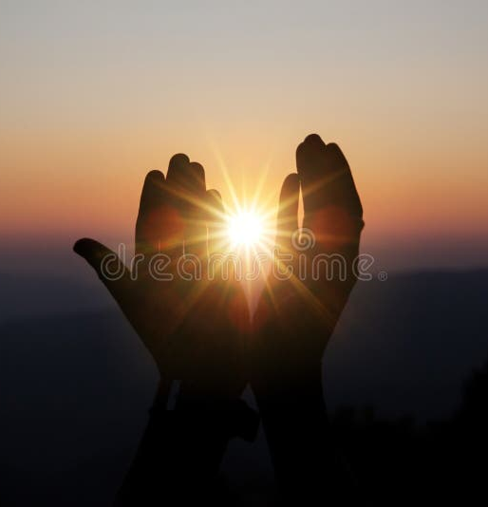
Amal nima?
Ta'rif
Amal - bu iymonni harakatlar orqali ko'rsatish, ibodatlar va yaxshi ishlarni bajarishdir. Bu iymonning tashqi, amaliy qismidir.
Amalning turlari
Ibodatlar
Yaxshi axloq
Namoz o'qish, ro'za tutish, zakot berish, haj qilish
Halollik, rostgo'ylik, sabr, shukr, mehribonlik
Yaxshiliklar
Gunohlardan saqlanish
Muhim qoida
Odamlarga yaxshilik qilish, yordam berish
Yomon ishlardan tiyilish, taqvoni saqlash
Amal iymonning ifodasi va dalilidir. Iymonsiz amal, amalsiz iymon to'liq emas.

Slide 6
Tasdiq va amal bog'liqligi
Tasdiqsiz amal
Amalsiz tasdiq
Tasdiqsiz amal to'liq iymon emas. Faqat harakatlar qalb ishonchisiz bo'lsa, ular riyo yoki odatga aylanadi.
Amalsiz tasdiq ham zaif iymon bo'ladi. Faqat qalbdagi ishonch amallarsiz zaiflashadi.
Masalan: Namoz o'qish, lekin Allohga chin dildan ishonmaslik - bu iymonsiz amaldir.
Masalan: Allohga ishonish, lekin ibodatlarni bajarmaslik - bu amalsiz tasdiqdir.
Mukammal iymon
Tasdiq va amal birgalikda insonni to'g'ri yo'lga boshlaydi va Allohning ridosiga yetkazadi.
Ikkalasi birgalikda haqiqiy iymonni tashkil qiladi

Slide 7

Iymonning belgilari
Halollik
Rostgo'ylik
Iymonli inson har doim halol rizq izlaydi, haromdan saqlanadi.
Har doim rost gapiradi, yolg'ondan va hiylanadan uzoq turadi.
Yomonlikdan tiyilish
Yaxshilik qilish
Gunohlardan, yomon odamlardan va yomon odatlardan saqlanadi.
Barcha odamlarga, ayniqsa kambag'allarga yaxshilik qilishga intiladi.
Sabrlilik
Shukr qilish
Iymonli inson
Qiyinchiliklarga sabr qiladi, Allohning yordamiga umid qiladi.
Allohning ne'matlarini his qilib, doimo shukr qiladi.
Iymonli insonning hayoti nur bilan to'la bo'ladi. U har doim yaxshilikka intiladi va yomonlikdan uzoq turadi.

Slide 8
Hayotiy ahamiyati
Hayotga ma'no beradi
Iymon inson hayotiga ma'no va maqsad baxsh etadi. Inson o'zining yaratilish maqsadini tushunadi va hayotini mazmunli o'tkazishga harakat qiladi.
To'g'ri yo'lga boshlaydi
Iymon insonni yaxshi xulq va to'g'ri yo'lga boshlaydi. Inson qanday yashashi, qanday munosabatda bo'lishi kerakligini biladi.
Jamiyatni yaxshilaydi
Asosiy xulosa
Iymonli insonlar jamiyatda tinchlik, adolat va yaxshilikni kuchaytiradi. Ular bir-birlariga yordam beradi va jamiyatni yaxshilashga hissa qo'shadi.
Iymon inson hayotining ma'nosi va maqsadidir. U insonni to'g'ri yo'lga boshlaydi.

Slide 9
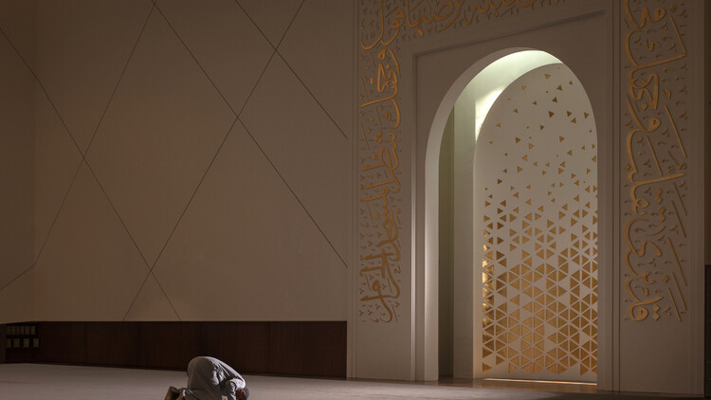
XULOSA
Iymon - bu faqat
ishonish emas
Iymon - tasdiq va amal birligidir.
Mukammal iymon insonni to'g'ri yo'lga boshlaydi va jamiyatni yaxshilaydi.
Tasdiq
Amal
Qalb bilan ishonish
Amal bilan ko'rsatish

